Slide 1
Desafio renovable 2019
Olavarria 2019

Slide 2
Equipo n°5:
Luciano Diaz (obras públicas-municipalidad Olavarría)
Juan Ignacio Balbiani (centro operativo de distribución - coopelectric)
Bautista Lartirigoyen (estudiante de la tecnicatura de M.M.O E.E.S.T N°2)
Bautista Hartmann (estudiante de la tecnicatura de M.M.O E.E.S.T N°2)
Camila Zarate (estudiante de la técnica 1)

Slide 3
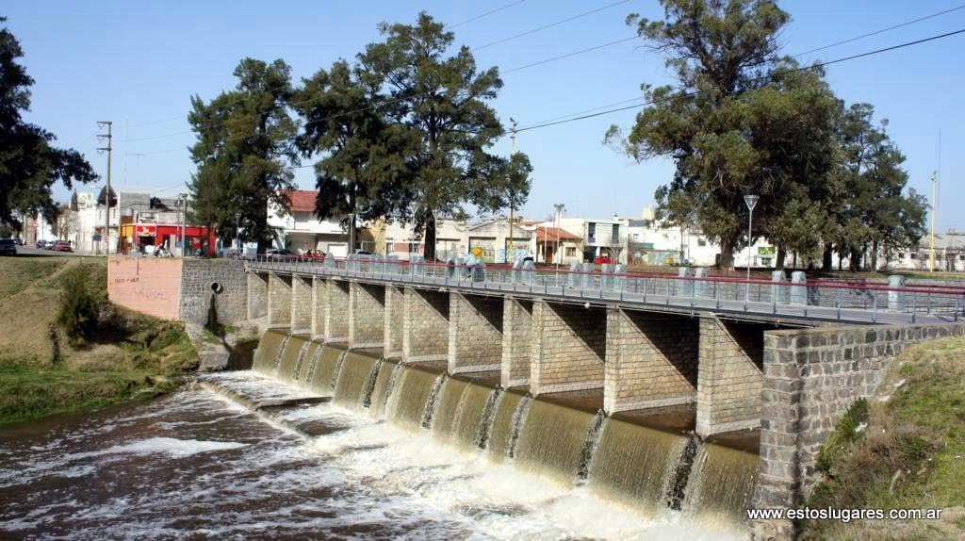
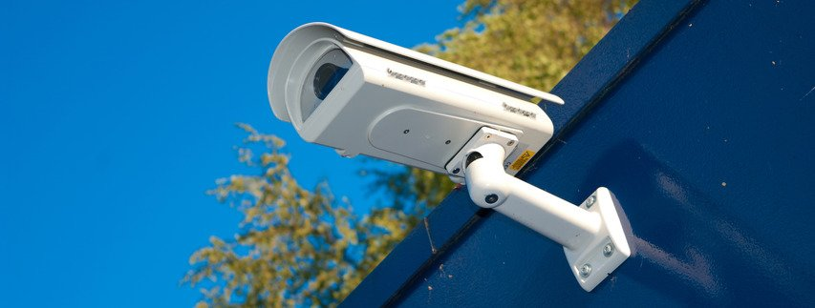
Cual es la problemática???
Aprovechamiento del arroyo Tapalqué como recurso hídrico.
y
Sistema Municipal de Monitoreo

Slide 4
Marco legal
Según la ley 27424-generación de energía eléctrica renovable en su art.5 .
expresa que todo usuario-generador tiene derecho a generar para autoconsumo energía eléctrica a partir de fuentes renovables y a inyectar sus excedentes de energía eléctrica a la red de distribución reuniendo los requisitos técnicos que establezca la reglamentación.
Por lo establecido en la ley se plantea que la solución a la problemática será a intervención futura, cuando la provincia de BS.AS se adhiera a la ley.

Slide 5
Generación hidráulica
Proponemos generar energía a partir del salto de agua artificial de las compuertas del puente de la calle Hornos.
Como??
Mediante microturbinas tipo axiales o Kaplan.
como llegamos a la conclucion de utilizar este tipo de turbinas?

Slide 6
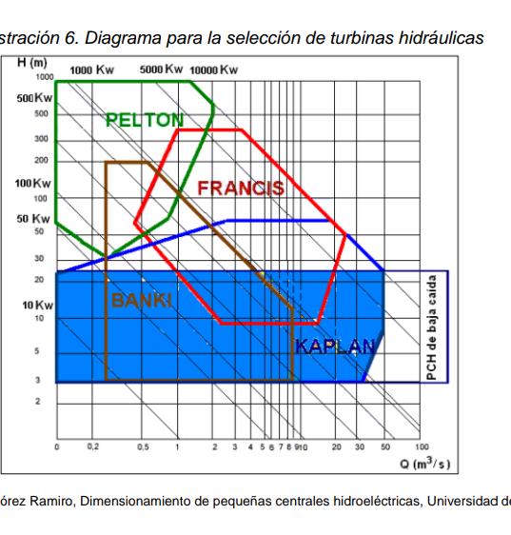
Diagrama de selección de turbinas hidráulicas

Slide 7
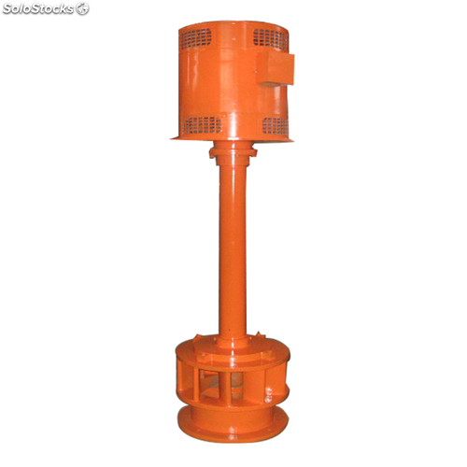
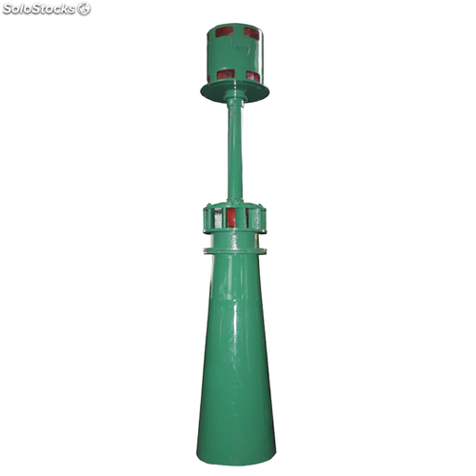
funcionamiento de las microturbinas
Estas microturbinas entregan una potencia de 100wh proponemos instalar un total de 17 dispuestos en una platea inclinada a la altura de las compuertas. En la platea se instalarán las turbinas con pequeños muros de contención para aprovechar más eficientemente la energía del agua.
Se utilizan principalmente en lugares con poca altura de salto de agua y un caudal de agua abundante. posee un alto rendimiento con carga variable,dimensiones reducidas y velocidad de trabajo alta

Slide 8
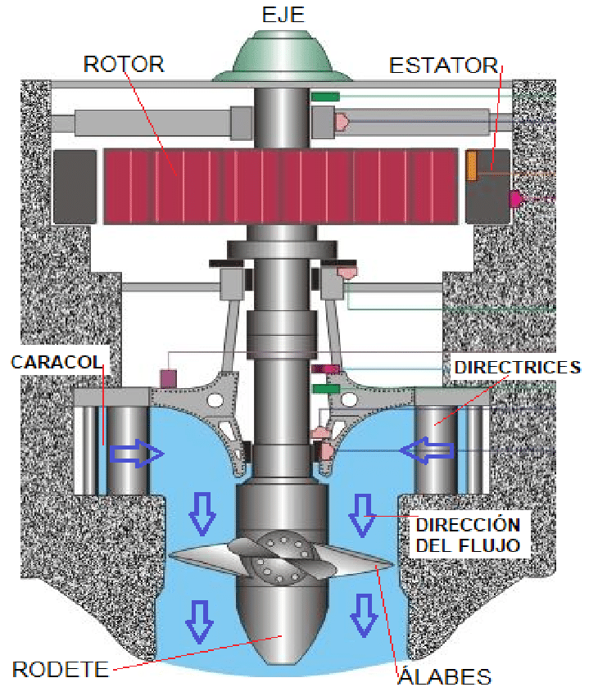
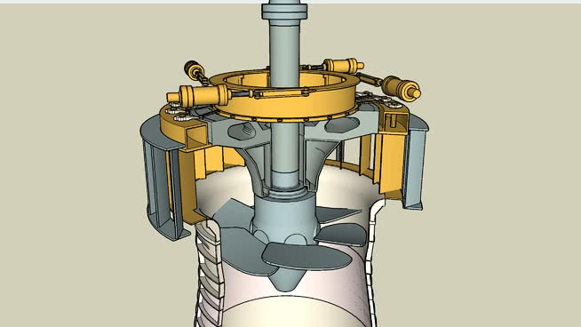
ej de funcionamiento interno turbinas axiales de kaplan

Slide 9
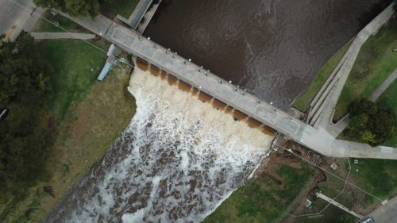
corte transversal vista frontal

Slide 10
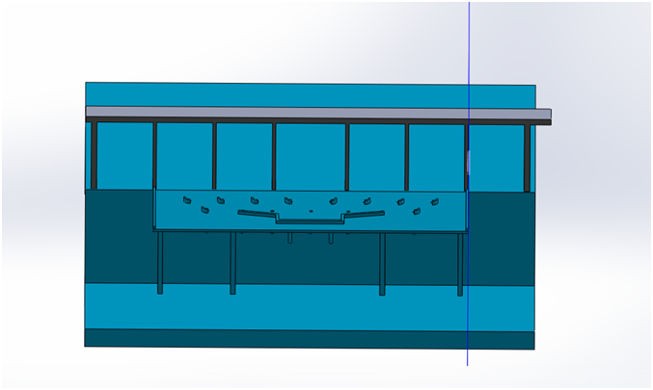
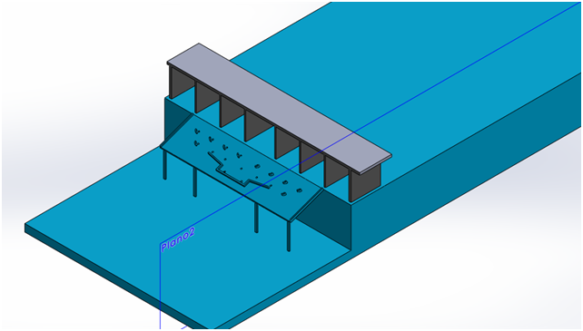
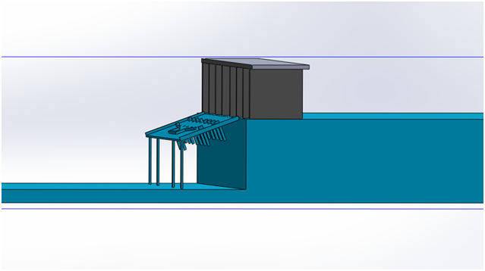
perspectivas

Slide 11
P=Q*g*H*D
¿CUÁNTA ENERGÍA GENERA EL ARROYO TAPALQUÉ?
P= presión del agua
Q= caudal
g= fuerza de gravedad
H= altura
D=densidad del agua
P=0,5*9,8*2,5*1000
p=12265*0,95
p=11637 w= potencia generada por el arroyo
NECESITAMOS 1300w, teniendo en cuenta que el centro de monitoreo tiene un consumo mensual 650 kwh, que por día son 21,6 kwh, y por hora 0,9 kwh

Slide 12
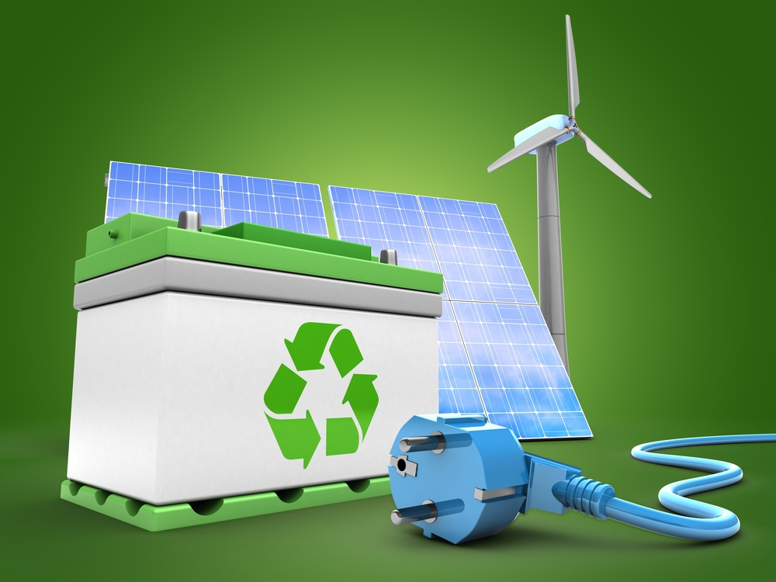
que beneficios nos genera?
el beneficio principal que nos surge es el de que al tener un flujo continuo de un recurso natural, nos garantiza una cantidad de energía limpia y sostenible.

Slide 13
costo estimado del proyecto

Slide 14
Bajada de las emisiones de CO2
1 KWH=1/2 KG DE CO2
el proyecto se estima que producirá 1700 Wh*0,95 (perdida de eficiencia) que hace a un total de 1615 Wh, que representan 0,825 KG de CO2 en una hora, que equivale a: 594 kg mensuales de co2
7,12 TN. anuales

Slide 15
objetivos complementarios
ahorro económico por uso de energias renovables
fomentar el uso de energías renovables
generar conciencia sobre el uso de métodos de energías renovables
ampliar el pensamiento sobre los contaminantes ambientales de diversos tipos
un uso estético para embellecer la imagen de la ciudad

Slide 16
Nuestro proyecto se enmarca con los objetivos de desarrollo de la O.N.U.
Por qué:
generamos energía asequible y no contaminante, aprovechando un recurso hasta la fecha vacante (7).
ayudamos a la comunidad a ser energéticamente sostenibles (11).
generamos un desarrollo urbano planteandonos una vía sostenible para el monitoreo de una ciudad en expansión (11).
producimos energía renovable para un consumo responsable en el marco de la mitigación de gases de efecto invernadero(12).

Slide 17
Conclusión Final
este proyecto puede estar orientado a tanto inversiones privadas como públicas
La energía es fundamental para casi todos los grandes desafíos y oportunidades a los que hace frente el mundo actualmente. Ya sea para el empleo, la seguridad, el cambio climático, la producción de alimentos o para aumentar los ingresos. El acceso universal a la energía es esencial.
creemos desde nuestra opinión que este tipo de proyecto hidroeléctrico nos trae una nueva conciencia mediante la cual podemos ser proactivos en post, tanto de nuestro planeta como de nuestra ciudad. más allá de que sea un proyecto de finalidad económica no deja de ser un punto de partida para contribuir hacia un mundo mejor.

